Slide 1
Italia e Lombardia:
Analisi voto 2013

Slide 2
Il clima del Paese

Slide 3

La crisi

Slide 4
Aspettative rispetto alla propria condizione economica
Febbraio 2013
TREND OTTIMISTI/PESSIMISTI - ITALIA
Dopo i segnali di ottimismo del 2009, il 2010 ed il 2011 sono stati segnati dalla “perdita dell’illusione” per una rapida uscita dalla crisi. Solo nell’ultimo semestre si assiste finalmente ad un’inversione di tendenza confermata dai primi dati del 2013.
Fonte: banca dati Ipsos
4
Notes:
Indagine SHARE 383.4 k € in 2012, (217k€ in 2013)
Presidenza della Repubblica 45 k €
Reputation study per IIT (Istituto Italiano per la tecnologia) 40 k €.
Primi lavori per Amministrative: Palermo 20 k € L’ Aquila for 8 k €
Top*Star per RTI 40 k € e RAI 37.5 k €
Polimetro per Avvenire 25.1 k €

Slide 5
Aspettative rispetto alla propria condizione economica
PESSIMISTI (2012)
Il pessimismo sembra attenuarsi in tutto il paese, specie nelle regioni meridionali, laddove nel primo semestre aveva raggiunto i valori più alti.
GRANDI REGIONI
AREA GEOPOLITICA
Fonte: banca dati Ipsos
5
5
Notes:
Indagine SHARE 383.4 k € in 2012, (217k€ in 2013)
Presidenza della Repubblica 45 k €
Reputation study per IIT (Istituto Italiano per la tecnologia) 40 k €.
Primi lavori per Amministrative: Palermo 20 k € L’ Aquila for 8 k €
Top*Star per RTI 40 k € e RAI 37.5 k €
Polimetro per Avvenire 25.1 k €

Slide 6
A che punto è la crisi in questo momento?
TREND ITALIA 2010-2013
La percezione di un aggravarsi della crisi diventa assolutamente maggioritaria dalla fine del 2011 e resta tale, pur attenuandosi, nel 2012 e all’inizio del 2013: è opinione comune che essa durerà a lungo e questo porta a una ristrutturazione dei comportamenti di consumo con ulteriori effetti recessivi.
Fonte: banca dati Ipsos
6
Notes:
Indagine SHARE 383.4 k € in 2012, (217k€ in 2013)
Presidenza della Repubblica 45 k €
Reputation study per IIT (Istituto Italiano per la tecnologia) 40 k €.
Primi lavori per Amministrative: Palermo 20 k € L’ Aquila for 8 k €
Top*Star per RTI 40 k € e RAI 37.5 k €
Polimetro per Avvenire 25.1 k €

Slide 7
A che punto è la crisi in questo momento?
IL PEGGIO DEVE ANCORA ARRIVARE (2012)
GRANDI REGIONI
AREA GEOPOLITICA
Le differenze territoriali tendono ad annullarsi: tutto il paese, pur restando pessimista, vede la situazione un po’ meno nera di prima
Fonte: banca dati Ipsos
7
Notes:
Indagine SHARE 383.4 k € in 2012, (217k€ in 2013)
Presidenza della Repubblica 45 k €
Reputation study per IIT (Istituto Italiano per la tecnologia) 40 k €.
Primi lavori per Amministrative: Palermo 20 k € L’ Aquila for 8 k €
Top*Star per RTI 40 k € e RAI 37.5 k €
Polimetro per Avvenire 25.1 k €

Slide 8
I problemi nazionali: aggregazione per aree
TREND ITALIA 2010-2013
Sempre elevatissime le preoccupazioni per occupazione ed economia, riprendono quota anche quelle relative alla sicurezza, spesso condizionate dai messaggi veicolati nelle campagne elettorali.
Infrastrutture e vie comunicazione
traffico e viabilità;
parcheggi;
stato delle strade;
illuminazione pubblica;
trasporti pubblici di superficie
occupazione e lavoro;
sviluppo economico;
costo della vita;
problemi giovanili;
anziani e pensioni
casa;
sanità;
servizi sociali;
scuola e asili
droga/ tossicodipendenza;
immigrazione;
criminalità
verde pubblico;
raccolta e smaltimento rifiuti;
inquinamento e ambiente
8
Notes:
Indagine SHARE 383.4 k € in 2012, (217k€ in 2013)
Presidenza della Repubblica 45 k €
Reputation study per IIT (Istituto Italiano per la tecnologia) 40 k €.
Primi lavori per Amministrative: Palermo 20 k € L’ Aquila for 8 k €
Top*Star per RTI 40 k € e RAI 37.5 k €
Polimetro per Avvenire 25.1 k €

Slide 9
I problemi locali: aggregazione per aree
TREND ITALIA 2010-2013
La preoccupazione per la crisi viene tuttora percepita in modo crescente a livello locale
Infrastrutture e vie comunicaz.
traffico e viabilità;
parcheggi;
stato delle strade;
illuminazione pubblica;
trasporti pubblici di superficie
problemi giovanili;
anziani e pensioni
casa;
sanità;
servizi sociali;
scuola e asili
verde pubblico;
raccolta e smaltimento rifiuti;
inquinamento e ambiente
occupazione e lavoro;
sviluppo economico;
costo della vita;
droga/ tossicodipendenza;
immigrazione;
criminalità
Notes:
Indagine SHARE 383.4 k € in 2012, (217k€ in 2013)
Presidenza della Repubblica 45 k €
Reputation study per IIT (Istituto Italiano per la tecnologia) 40 k €.
Primi lavori per Amministrative: Palermo 20 k € L’ Aquila for 8 k €
Top*Star per RTI 40 k € e RAI 37.5 k €
Polimetro per Avvenire 25.1 k €

Slide 10
I problemi nazionali e locali: un confronto
per area geografica (secondo semestre 2012)
PROBLEMI NAZIONALI
L’occupazione e la crisi restano al primo posto nelle preoccupazioni degli italiani sia a livello nazionale che locale.
La crisi continua a mordere di più nel Sud.
Nel Nord Est resta tuttora un minor pessimismo.
PROBLEMI LOCALI
10
Notes:
Indagine SHARE 383.4 k € in 2012, (217k€ in 2013)
Presidenza della Repubblica 45 k €
Reputation study per IIT (Istituto Italiano per la tecnologia) 40 k €.
Primi lavori per Amministrative: Palermo 20 k € L’ Aquila for 8 k €
Top*Star per RTI 40 k € e RAI 37.5 k €
Polimetro per Avvenire 25.1 k €

Slide 11
Giudizio generale sulla qualità della vita nella propria zona di residenza
Febbraio 2013
TREND GIUDIZI POSITIVI - ITALIA
Una qualità della vita molto positiva ma con un decremento dei soddisfatti nel corso del 2011, dato confermato nella seconda parte del 2012
Positivi
73%
Fonte: banca dati Ipsos

Slide 12
Giudizio generale sulla qualità della vita nella propria zona di residenza
GIUDIZIO 2012
Indice 0-100 (0 giudizio totalmente negativo-100 completamente positivo)
GRANDI REGIONI
AREA GEOPOLITICA
… ma ancora permangono nette differenze nelle diverse aree del Paese; emerge qui la nota frattura territoriale Nord/Sud …
Fonte: banca dati Ipsos

Slide 13
Andamento della qualità della vita
Febbraio 2013
TREND MIGLIORATA E PEGGIORATA - ITALIA
Positivi
32%
Una qualità della vita di cui si avverte ancora un forte peggioramento …

Slide 14
Andamento della qualità della vita nella propria zona
PRIMO SEMESTRE 2012
Delta migliorata - peggiorata
GRANDI REGIONI
AREA GEOPOLITICA
La frattura territoriale si riduce e si osserva un peggioramento dei giudizi nel nord est e nel centro nord (regioni “rosse”)
Fonte: banca dati Ipsos

Slide 15


Il voto nazionale

Slide 16
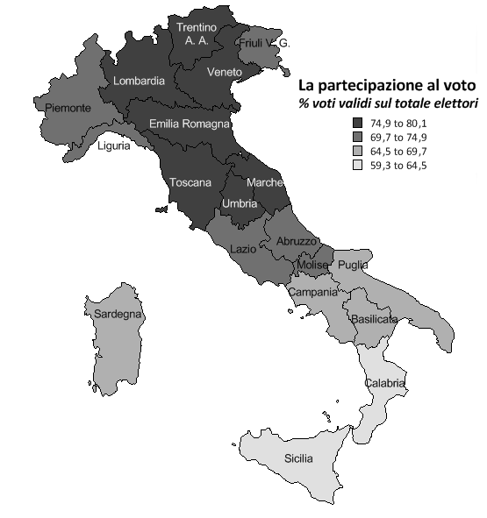
IL VOTO DEL 2013 – TASSI DI PARTECIPAZIONE
%
PARTECIPAZIONE AL VOTO
Più intensa è la tonalità del colore e maggiore è il tasso di partecipazione

Slide 17
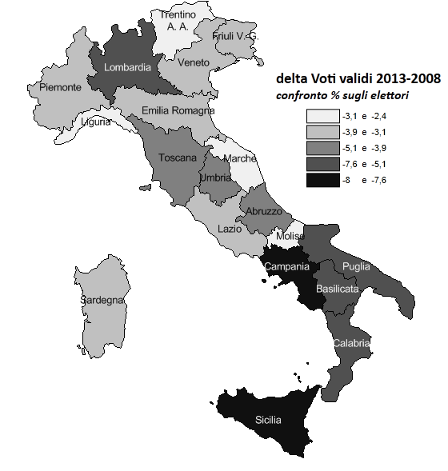
IL CALO DELLA PARTECIPAZIONE RISPETTO AL 2008
%
CALO PARTECIPAZIONE
RISPETTO A 2008
Più intensa è la tonalità del colore e maggiore è il calo della partecipazione

Slide 18
IL VOTO DEL 2013 - SENATO E CAMERA 2013
% voti validi

Slide 19
IL VOTO DEL 2013 E LE DIFFERENZE RISPETTO AL 2008
CAMERA – scarti in valori assoluti
* Scarto dal 2008 rispetto a IDV + Sinistra Arcobaleno

Slide 20
IL VOTO DEL 2013 E LE DIFFERENZE RISPETTO AL 2008
SENATO – scarti in valori assoluti
Scarto dal 2008 rispetto a IDV + Sinistra Arcobaleno
** Scarto dal 2008 rispetto a UDC

Slide 21
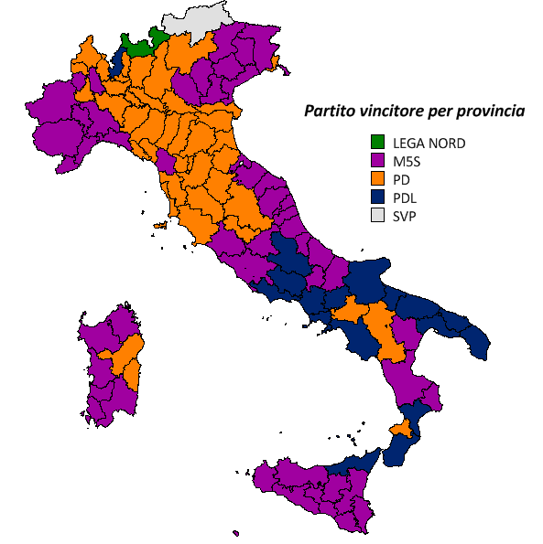
IL VOTO DEL 2013
Il primo partito per provincia

Slide 22
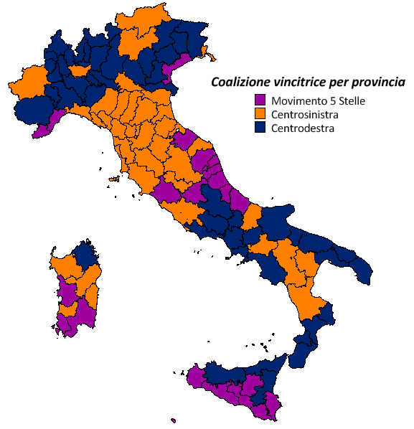
IL VOTO DEL 2013
La prima coalizione per provincia

Slide 23
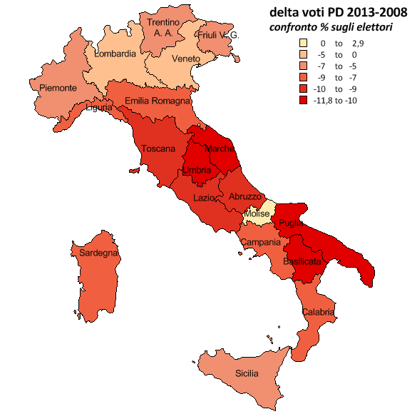
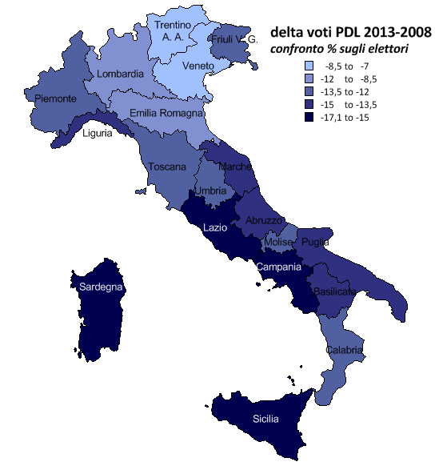
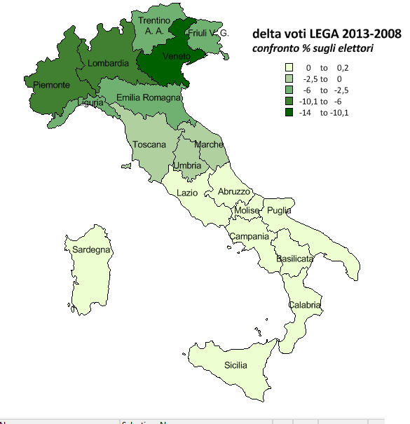
IL VOTO DEL 2013 E LE DIFFERENZE RISPETTO AL 2008
il calo di PD – PDL – Lega Nord
PD – quota di voti persi dal 2008 al 2013
PDL – quota di voti persi dal 2008 al 2013
Lega Nord – quota di voti persi dal 2008 al 2013
Più intensa è la tonalità del colore e maggiore è il calo dei voti

Slide 24
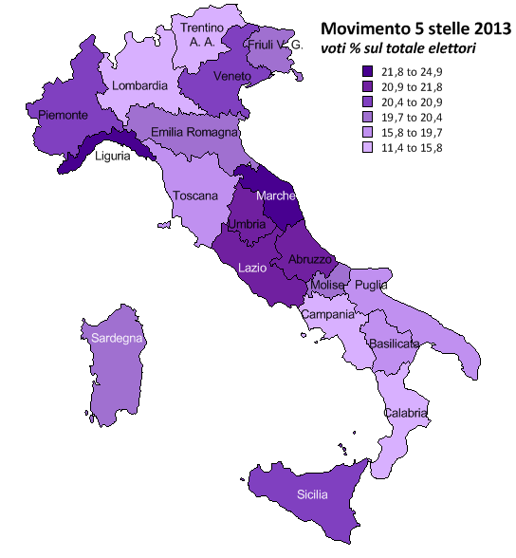
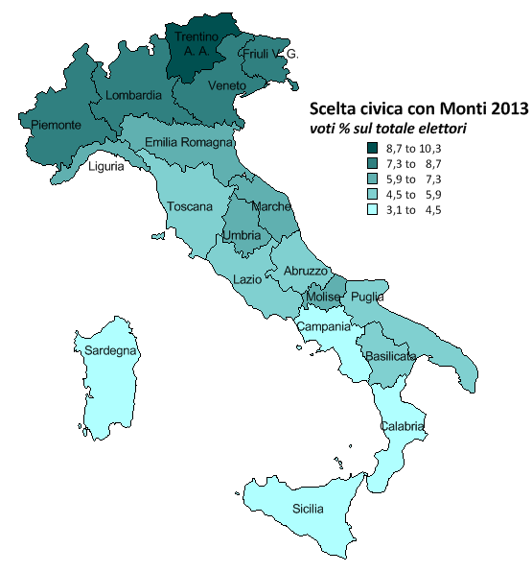
IL VOTO DEL 2013 - I NUOVI PROTAGONISTI
voti al MOVIMENTO 5 STELLE e SCELTA CIVICA CON MONTI
Più intensa è la tonalità del colore e maggiore è la percentuale di voti raggiunta

Slide 25
FLUSSI ELETTORALI
Cosa hanno votato oggi gli elettori dei principali partiti nel 2008?
* Sondaggi realizzati da Ipsos Srl presso campioni casuali nazionali rappresentativi della popolazione italiana maggiorenne secondo genere, età livello di scolarità, area geografica di residenza, dimensione del comune di residenza. Sono state realizzate 11.000 interviste (su 107.299 contatti) mediante sistema CATI fra il 18 ed il 22 febbraio 2013.

Slide 26
COMPOSIZIONE DEGLI ELETTORATI
Cosa avevano votato nel 2008 gli elettori dei principali partiti attuali?
* Sondaggi realizzati da Ipsos Srl presso campioni casuali nazionali rappresentativi della popolazione italiana maggiorenne secondo genere, età livello di scolarità, area geografica di residenza, dimensione del comune di residenza. Sono state realizzate 11.000 interviste (su 107.299 contatti) mediante sistema CATI fra il 18 ed il 22 febbraio 2013.

Slide 27
CHI HA VOTATO E CHI NO?
* Sondaggi realizzati da Ipsos Srl presso campioni casuali nazionali rappresentativi della popolazione italiana maggiorenne secondo genere, età livello di scolarità, area geografica di residenza, dimensione del comune di residenza. Sono state realizzate 11.000 interviste (su 107.299 contatti) mediante sistema CATI fra il 18 ed il 22 febbraio 2013.

Slide 28
COME ABBIAMO VOTATO?
% raggiunte dalle principali liste per singole categorie dell’elettorato italiano
* Sondaggi realizzati da Ipsos Srl presso campioni casuali nazionali rappresentativi della popolazione italiana maggiorenne secondo genere, età livello di scolarità, area geografica di residenza, dimensione del comune di residenza. Sono state realizzate 11.000 interviste (su 107.299 contatti) mediante sistema CATI fra il 18 ed il 22 febbraio 2013.

Slide 29
COME ABBIAMO VOTATO?
% raggiunte dalle principali liste per singole categorie dell’elettorato italiano
* Sondaggi realizzati da Ipsos Srl presso campioni casuali nazionali rappresentativi della popolazione italiana maggiorenne secondo genere, età livello di scolarità, area geografica di residenza, dimensione del comune di residenza. Sono state realizzate 11.000 interviste (su 107.299 contatti) mediante sistema CATI fra il 18 ed il 22 febbraio 2013.

Slide 30
Politiche 2013: i macrofenomeni
L’astensionismo. Fino a poche settimane dal voto si evidenziava una elevatissima tendenza all’astensione. Ma la fuga di massa dal voto non si è verificata. Ha preso al contrario la forma del suffragio per Grillo. Tuttavia in alcune zone del paese la crescita dell’astensione è stata più sensibile e in particolare al Sud. Si ripropone la storica frattura territoriale.
Il superamento del bipolarismo. L’ingresso travolgente del M5s e quello meno rilevante ma assolutamente non secondario della lista montiana, segnano il superamento (definitivo?) dello schema bipolare che ha caratterizzato il ventennio.

Slide 31
Politiche 2013: i macrofenomeni
Antipolitica e nuova politica. E’ difficile relegare il consenso di Grillo alla semplice (e, in fondo, scarsamente esplicativa) nozione di antipolitica. Nell’elettorato di Grillo convergono scelte programmatiche (ambientalismo e localismo ma non solo), spinte ideali e voglia di liberarsi di chi è visto come responsabile del fallimento del paese e dell’incapacità di riforma del suo sistema. Si tratterà di vedere come riuscirà l’amalgama di queste diverse e non sempre sovrapponibili tendenze.
La falsa partenza del polo centrista. Il successo limitato del tentativo montiano è stato ampiamente sottolineato. I voti che guadagna sono pochi, meno di un milione al Senato se consideriamo i consensi UDC 2008, poco di più alla camera. Più presente nel Nord del Paese, ottiene un voto elitario, più consistente tra laureati, ceti elevati e medi.
La “mancata vittoria” del PD. Il PD perde una parte consistente dei propri voti verso Grillo nell’ultima parte della campagna elettorale; il PD arretra in misura più rilevante nei propri insediamenti tradizionali, ma anche in Puglia e Basilicata, il suo profilo è sempre più spostato verso elettori di età più elevata, pensionati. Perde pezzi di ceto medio e di giovani verso M5S. E’ quindi un partito che deve ripensarsi nelle sue consitutencies basilari.

Slide 32
Politiche 2013: i macrofenomeni
La “mancata sconfitta” del PDL. Il PDL ha perso più di 6 milioni di voti rispetto al 2008. Nonostante la vulgata mediatica, non vi è stata una rimonta di Berlusconi. Dopo l’incremento registrato al momento della ridiscesa in campo di Berlusconi non molto cambia. La rimonta percepita non è stata frutto di un aumento significativo del consenso al PDL quanto piuttosto dalla riduzione del consenso per il PD. Il PDL non ha perso perché il PD non ha vinto.
La “anomala sconfitta” della Lega. La Lega perde oltre un milione di voti rispetto al 2008, sostanzialmente dimezzando il proprio consenso e manifesta una pesante emorragia nel Veneto. Rinchiusa sempre più nei piccoli comuni e nelle aree territoriali che hanno visto la sua nascita, ottiene però una vittoria politica straordinaria: governa le tre regioni del Nord, le principali produttrici di ricchezza del paese.
In sostanza siamo di fronte ad uno scacchiere politico tripolare quasi equamente distribuito, con un quarto attore meno rilevante. I due grandi partiti modificano profondamente le loro costituencies. Non si tratta forse solo di governabilità, che pure è il tema che assilla tutti in questo momento, quanto di rappresentanza. Il tema della ricomposizione torna centrale.

Slide 33
Il voto lombardo: elezioni politiche

Slide 34
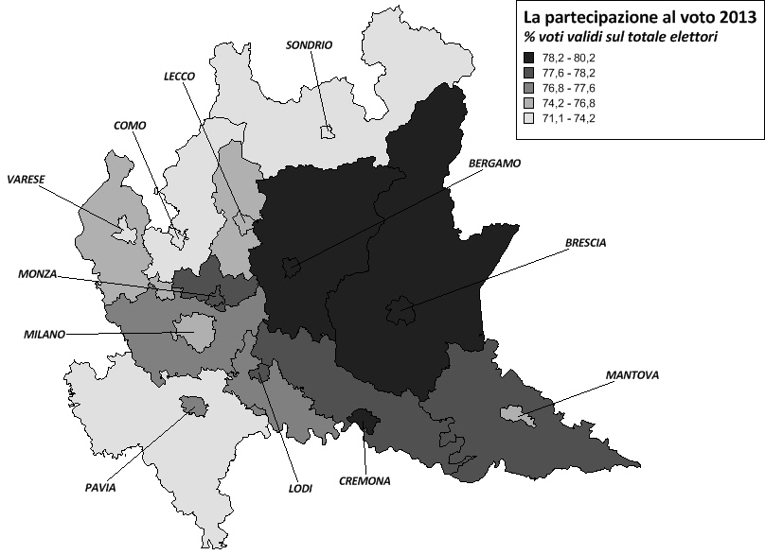
CAMERA 2013 – TASSI DI PARTECIPAZIONE
%
PARTECIPAZIONE AL VOTO
Più intensa è la tonalità del colore e maggiore è il tasso di partecipazione

Slide 35
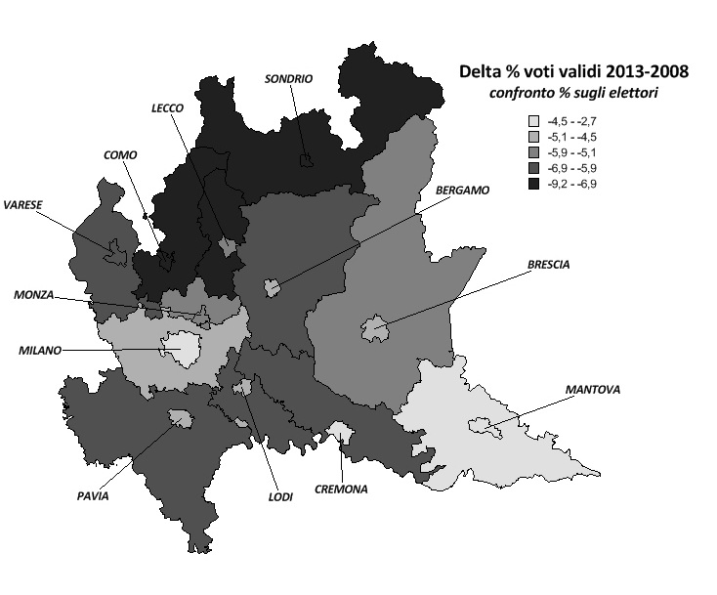
IL CALO DELLA PARTECIPAZIONE RISPETTO AL 2008
CALO PARTECIPAZIONE
RISPETTO A 2008
Più intensa è la tonalità del colore e maggiore è il calo della partecipazione

Slide 36
CHI HA VOTATO E CHI NO?
* Sondaggi realizzati da Ipsos Srl presso campioni casuali regionali rappresentativi della popolazione lombarda maggiorenne secondo genere, età livello di scolarità, provincia di residenza, dimensione del comune di residenza. Sono state realizzate 2.849 interviste (su 30.967 contatti) mediante sistema CATI fra il 2 ed il 22 febbraio 2013.

Slide 37
LOMBARDIA - SENATO E CAMERA 2013
% voti validi

Slide 38
LOMBARDIA - SENATO E CAMERA 2013
voti in valore assoluto e differenze rispetto al 2008
* Scarto dal 2008 rispetto a IDV + Sinistra Arcobaleno
** Scarto dal 2008 al Senato rispetto a UDC

Slide 39
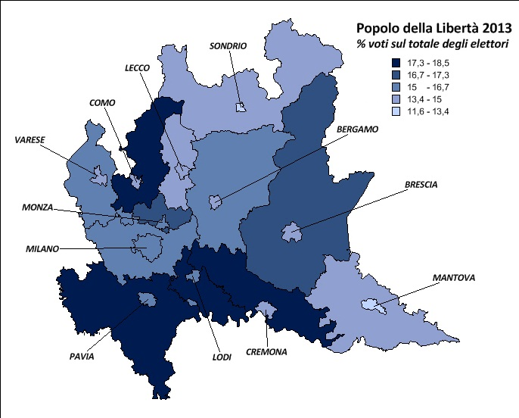
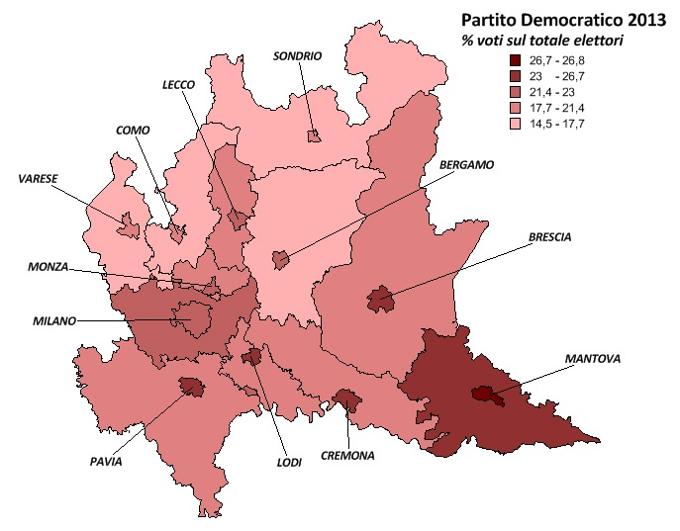
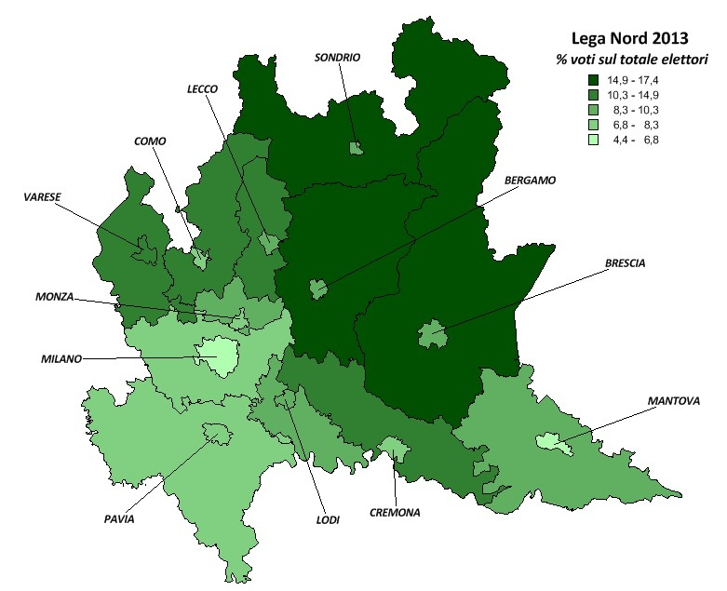
IL VOTO DEL 2013 - I PARTITI STORICI
voti a PDL – PD – Lega Nord
Più intensa è la tonalità del colore e maggiore è il numero di voti

Slide 40
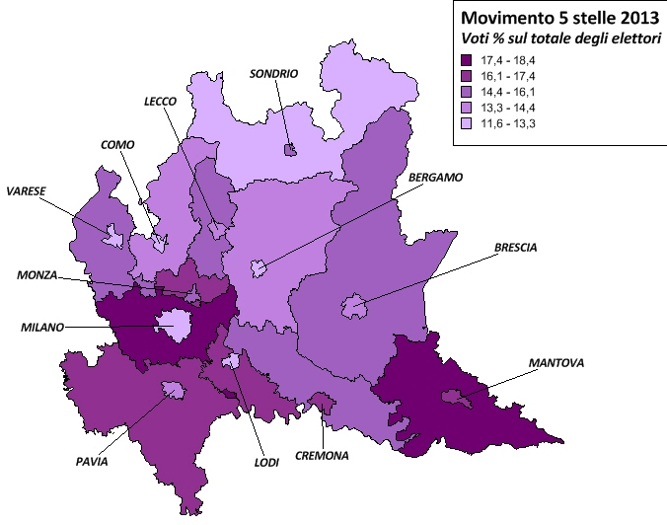
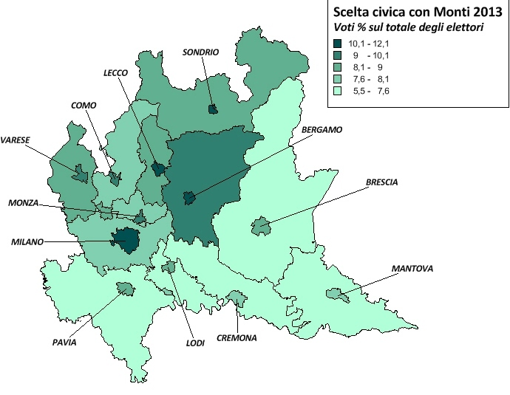
IL VOTO DEL 2013 - I NUOVI PROTAGONISTI
voti al MOVIMENTO 5 STELLE e SCELTA CIVICA CON MONTI
Più intensa è la tonalità del colore e maggiore è la percentuale di voti raggiunta

Slide 41
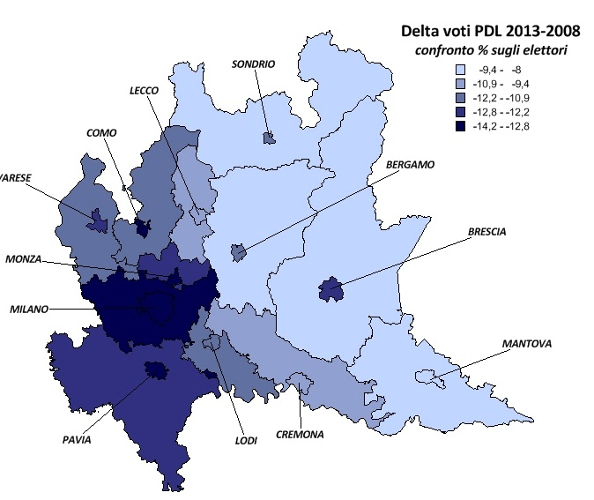
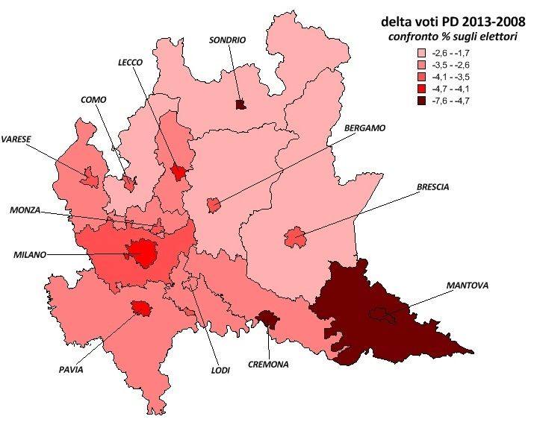
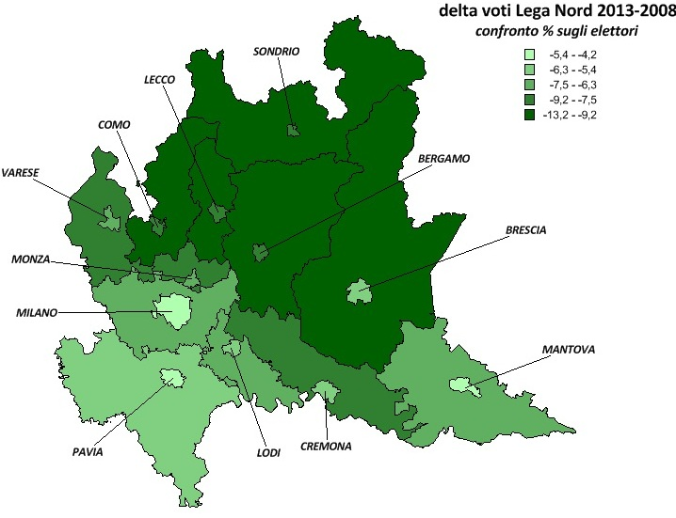
IL VOTO DEL 2013 E LE DIFFERENZE RISPETTO AL 2008
il calo di PD – PDL – Lega Nord
PD – quota di voti persi dal 2008 al 2013
PDL – quota di voti persi dal 2008 al 2013
Lega Nord – quota di voti persi dal 2008 al 2013
Più intensa è la tonalità del colore e maggiore è il calo dei voti

Slide 42
CAMERA - FLUSSI ELETTORALI
Cosa hanno votato oggi gli elettori lombardi
dei principali partiti nel 2008?
* Sondaggi realizzati da Ipsos Srl presso campioni casuali regionali rappresentativi della popolazione lombarda maggiorenne secondo genere, età livello di scolarità, provincia di residenza, dimensione del comune di residenza. Sono state realizzate 2.849 interviste (su 30.967 contatti) mediante sistema CATI fra il 2 ed il 22 febbraio 2013.

Slide 43
CAMERA - COMPOSIZIONE DEGLI ELETTORATI
Cosa avevano votato nel 2008 gli elettori lombardi
dei principali partiti attuali?
* Sondaggi realizzati da Ipsos Srl presso campioni casuali regionali rappresentativi della popolazione lombarda maggiorenne secondo genere, età livello di scolarità, provincia di residenza, dimensione del comune di residenza. Sono state realizzate 2.849 interviste (su 30.967 contatti) mediante sistema CATI fra il 2 ed il 22 febbraio 2013.

Slide 44
Il voto lombardo: elezioni regionali

Slide 45
LOMBARDIA – REGIONALI 2013
% voti validi LISTE E CANDIDATI

Slide 46
LOMBARDIA – REGIONALI 2013
voti in valore assoluto e differenze rispetto al 2010
* Scarto dal 2008 rispetto a PRC-PDCI

Slide 47
LOMBARDIA – REGIONALI 2013
VOTI ALLE LISTE E VOTI AL CANDIDATO

Slide 48
LOMBARDIA –CONFRONTO CAMERA E REGIONALI 2013

Slide 49
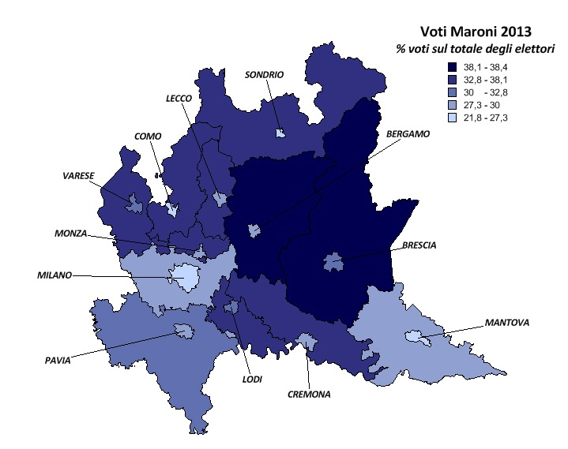
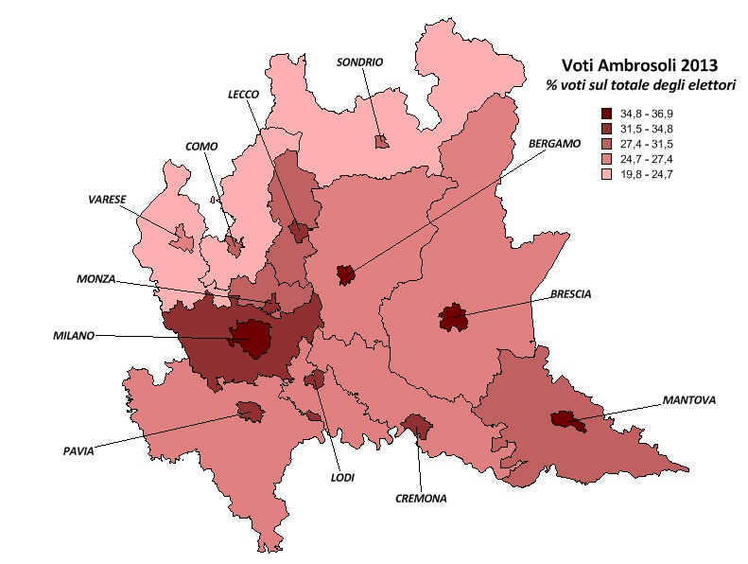
IL VOTO REGIONALE: MARONI e AMBROSOLI
MARONI
distribuzione dei consensi per provincie e capoluoghi
AMBROSOLI distribuzione dei consensi per provincie e capoluoghi
Più intensa è la tonalità del colore e maggiore è il numero di voti

Slide 50
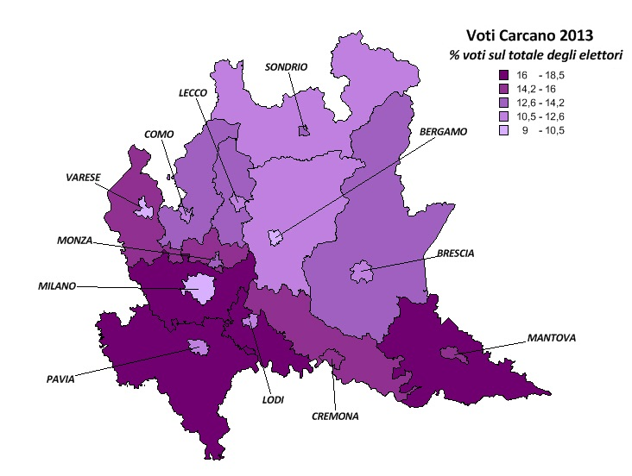
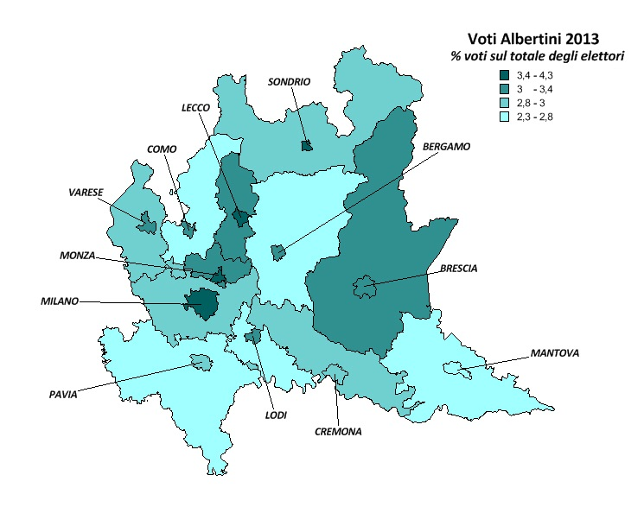
IL VOTO REGIONALE: CARCANO E ALBERTINI
CARCANO
distribuzione dei consensi per provincie e capoluoghi
ALBERTINI
distribuzione dei consensi per provincie e capoluoghi
Più intensa è la tonalità del colore e maggiore è il numero di voti

Slide 51
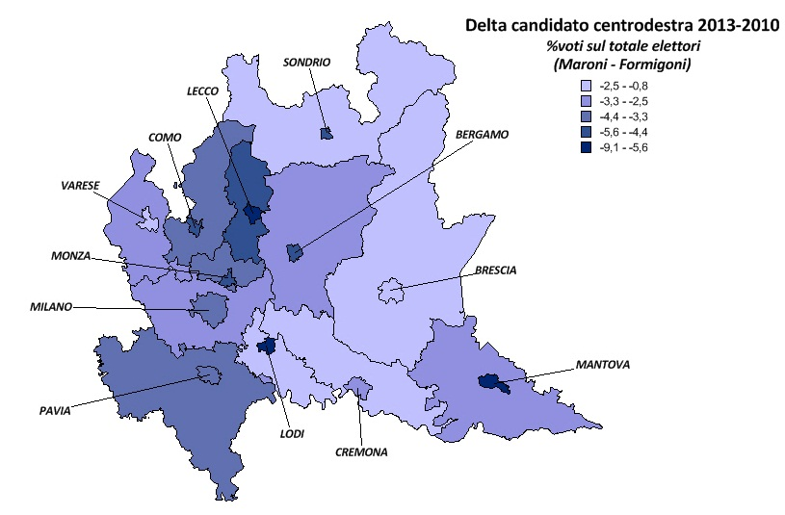
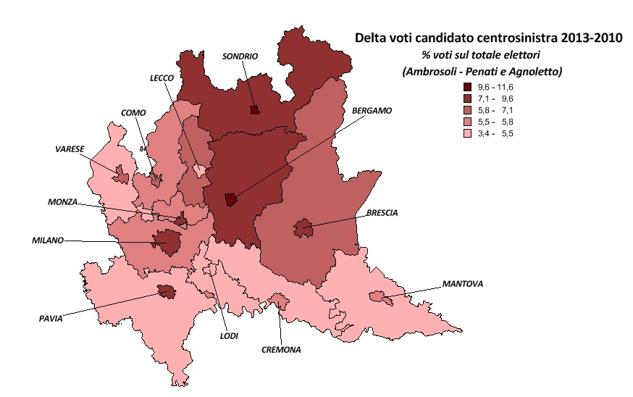
IL VOTO DEL 2013 E LE DIFFERENZE RISPETTO AL 2010
centro destra – centro sinistra
CALO DEL CENTRODESTRA quota di voti persi dal 2010 al 2013
CRESCITA DEL CENTROSINISTRA quota di guadagnati dal 2010 al 2013
Più intensa è la tonalità del colore e maggiore è IL CALO dei voti
Più intensa è la tonalità del colore e maggiore è LA CRESCITA dei voti

Slide 52
REGIONALI E POLITICHE- FLUSSI ELETTORALI
Quali coalizioni hanno votato alla Camera
gli elettori lombardi dei candidati Presidente di Regione?
* Sondaggi realizzati da Ipsos Srl presso campioni casuali regionali rappresentativi della popolazione lombarda maggiorenne secondo genere, età livello di scolarità, provincia di residenza, dimensione del comune di residenza. Sono state realizzate 3.396 interviste (su 36.009 contatti) mediante sistema CATI fra il 2 ed il 18 febbraio 2013.

Slide 53
REGIONALI E POLITICHE- FLUSSI ELETTORALI
Quali candidati Presidenti hanno votato
gli elettori lombardi delle principali coalizioni alla Camera?
* Sondaggi realizzati da Ipsos Srl presso campioni casuali regionali rappresentativi della popolazione lombarda maggiorenne secondo genere, età livello di scolarità, provincia di residenza, dimensione del comune di residenza. Sono state realizzate 3.396 interviste (su 36.009 contatti) mediante sistema CATI fra il 2 ed il 18 febbraio 2013.

Slide 54
REGIONALI / PRESIDENTI: COME ABBIAMO VOTATO?
Consenso raggiunto dai principali candidati per singole categorie di elettorato lombardo
(% su voti validi)
* Sondaggi realizzati da Ipsos Srl presso campioni casuali regionali rappresentativi della popolazione lombarda maggiorenne secondo genere, età livello di scolarità, provincia di residenza, dimensione del comune di residenza. Sono state realizzate 3.396 interviste (su 36.009 contatti) mediante sistema CATI fra il 2 ed il 18 febbraio 2013.

Slide 55
REGIONALI / PRESIDENTI: COME ABBIAMO VOTATO?
Consenso raggiunto dai principali candidati per singole categorie di elettorato lombardo
(% su voti validi)
* Sondaggi realizzati da Ipsos Srl presso campioni casuali regionali rappresentativi della popolazione lombarda maggiorenne secondo genere, età livello di scolarità, provincia di residenza, dimensione del comune di residenza. Sono state realizzate 3.396 interviste (su 36.009 contatti) mediante sistema CATI fra il 2 ed il 18 febbraio 2013.

Slide 56
REGIONALI E POLITICHE: QUALI DIFFERENZE NEL VOTO?
Differenze tra i consensi raggiunti dai candidati Presidente e le coalizioni Camera
per singole categorie di elettorato lombardo
(% su elettori)
* Sondaggi realizzati da Ipsos Srl presso campioni casuali regionali rappresentativi della popolazione lombarda maggiorenne secondo genere, età livello di scolarità, provincia di residenza, dimensione del comune di residenza. Sono state realizzate 3.396 interviste (su 36.009 contatti) mediante sistema CATI fra il 2 ed il 18 febbraio 2013.

Slide 57
REGIONALI E POLITICHE: QUALI DIFFERENZE NEL VOTO?
Differenze tra i consensi raggiunti dai candidati Presidente e le coalizioni Camera
per singole categorie di elettorato lombardo
(% su elettori)
* Sondaggi realizzati da Ipsos Srl presso campioni casuali regionali rappresentativi della popolazione lombarda maggiorenne secondo genere, età livello di scolarità, provincia di residenza, dimensione del comune di residenza. Sono state realizzate 3.396 interviste (su 36.009 contatti) mediante sistema CATI fra il 2 ed il 18 febbraio 2013.

